Slide 1


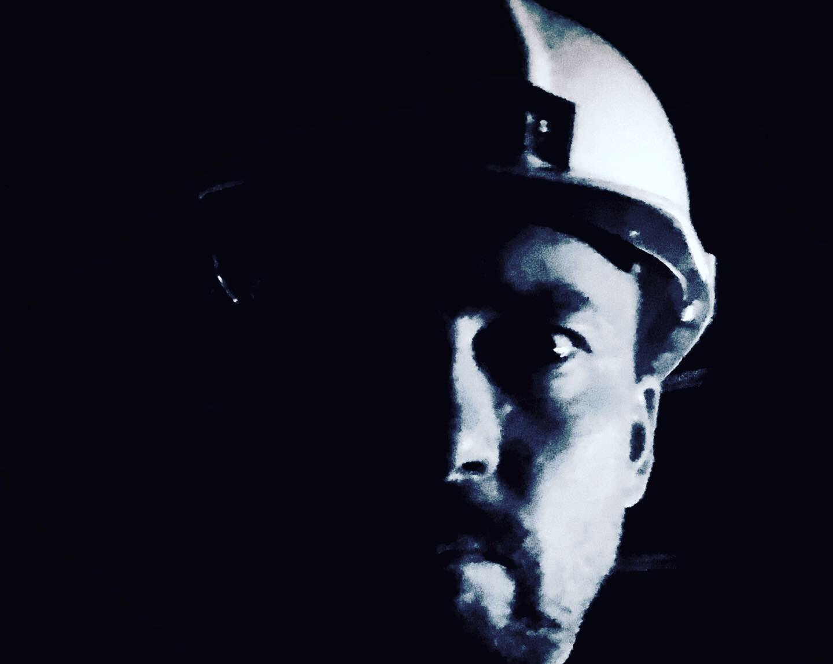
Pakopelit opetuksessa
Digitaaliset pakopelit
- Uhka vai mahdollisuus?
25.4.2022
tuomo.parkki@uef.fi

Slide 2

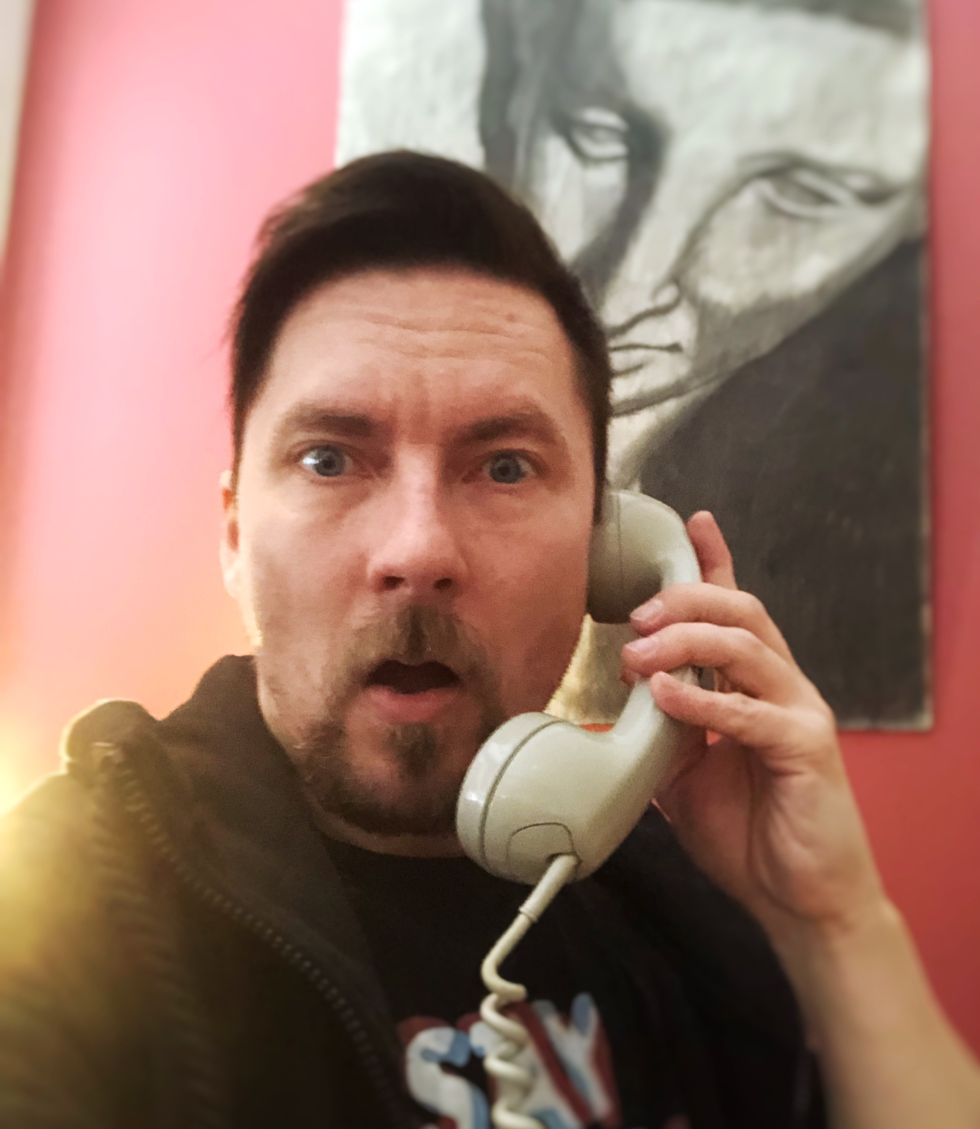
Kuka olen?
Aineenopettaja yläkoulussa 15 vuotta (hi, yh, IT, media + et + ue)
ICT-kouluttaja, Joensuun Mediakeskus (opettajien täydennyskoulutus, pedagoginen ohjaus)
2017 mukana käynnistämässä Joensuun digitutor –hanketta
2018-20 Light a Bot –hankekoordinaattori (STEAM/Maker)
2020-21 Digitutorkoordinaattori
2021-22 yliopisto-opettaja, projektitutkija, UEF (Sm4rtLoc, OpenDigiTaito, DigiErko, Soveltavan kasvatustieteen ja opettajakoulutuksen osasto)
Harrastuksia/kiinnostuksen kohteita:
Musiikin tekeminen ja soittaminen, elokuvat, pelit, kuvankäsittely/muokkaus, videokuvaus ja editointi, perhokalastus

Slide 3
Sisältöjä:
Digitaalisen pakopelin haasteet? (Vs. fyysinen pakopeli)
Millaiset elementit tekevät pelistä hyvän?
Hollywood –tason tehosteita vai karvalakki päähän ja baanalle?
Pari soveltuvaa alustaa digitaaliselle pakopelille
Digipelejä sekä linkkejä pulmatehtävien valmisteluun
TULOSSA PAKOPELIKÄSIKIRJA 11.5.2022!, Itä-Suomen yliopisto
Todella kattava paketti pakopeleistä
Ilmainen, vapaasti jaettava
Seuraa esimerkiksi Fb:ssä ”pakopelit opetuksessa” -ryhmää

Slide 4
Oletko pelannut koskaan digitaalista pakopeliä?
Pelaatko yleisesti ottaen pelejä?
S4MPO
I expect you to die 2

Slide 5


Miksi juuri pakopeli?
Pakopeli tarjoaa opetukseen toimivaa pelillisyyttä oppilaita kiinnostavalla ja aktivoivalla tavalla.
Pakopeli avaa mahdollisuudet immersiiviseen kokemukseen.
Pakopeliformaatin ”leikkikenttä” on erittäin laaja.
Sopii mihin tahansa oppiaineeseen tai yhdistelmään. Monialaiset kokonaisuudet toteutuvat helposti ja luonnollisesti.
Peliin on helppo lisätä mukaan liikunnallisuutta.
Osallistaminen: oppilaat voivat tehdä myös itse pakopelejä, sen osia tai olla muuten osana peliä.
Aiheesta lisää:
Matti Rautiainen ym:
Historiallinen empatia ja pelillisyys historian opetuksessa, Jyväskylän yliopisto 2019
Historiaa lukkojen takana : avaimia pakohuoneiden käyttöön historian opetuksessa
Jyväskylän yliopisto 2019
Pakopeliseminaari, ongelmia vai ratkaisuja opetukseen, 2021 (videot esityksistä).
Miksi opettajan kannattaa innostua pakopeleistä?, Digierko –verkosto 2022
Pertun koulu 2021

Slide 6
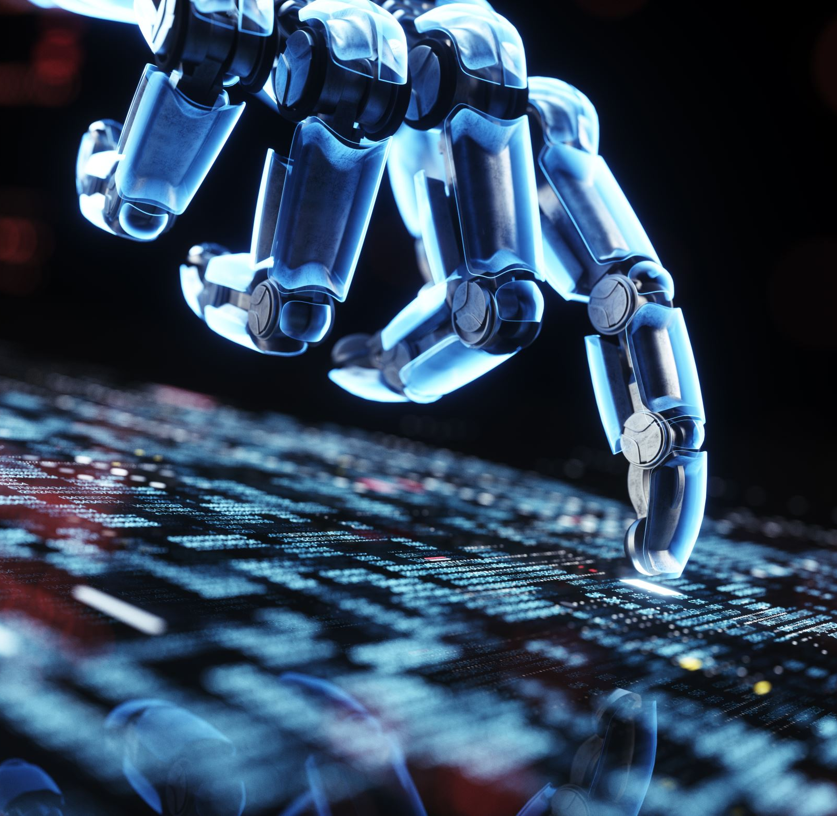
Digitaalisen pakopelin haasteet
Uhka vai mahdollisuus?
”Ei ole olemassa varsinaisia sääntöjä, miten pakopeli
pitäisi tehdä. On vain olemassa joitain käytänteitä,
jotka on todettu yleisesti toimiviksi. Se ei silti tarkoita,
etteikö toimivaa peliä voisi luoda vastoin käytänteitä.”

Slide 7
Mitkä asiat tekevät fyysisestä pakopelistä hauskan?
(yleisen tunnelman lisäksi)
1. Löytäminen
Ruukun sisällä on avain. Kirjasta löytyy salainen viesti.
2. Pulmatehtävien vaihtelevuus
Tarvitaan erilaisia taitoja, hoksaamista.
3. Tiimityö
Ihmisillä on erilaisia taitoja: yksi hoksaa yhden asian, josta toinen keksii jatkoa ja kolmas ratkaisee.
4. ”Ahaa hetki”, kun pulma ratkeaa
Tuota kehystä pitikin painaa! Eli onnistumisen tunteet.
5. Lukon tai rasian avaaminen
Mitä rasiasta löytyy? Mitä tapahtuu, kun käännän lukon avainta?
6. Tehtävän suorittaminen / Pelin läpäisy
Se tuntuu mahtavalta!
7. Loppukeskustelu pelin jälkeen
Olin ihan pihalla…se oli jännittävä kohta…siihen lukkoon meni hermot…pulssi on vieläkin tuhat…

Slide 8
Digitaalisen pakopelin haasteita?
1. Etsiminen ja löytäminen
Etsiminen ja löytäminen on haaste, koska
pelissä ei liikuta hahmolla,
ei ole interaktiivisia esineitä (?),
ei voi poimia mitään mukaan eikä
esineitä voi yhdistellä toisiinsa.
2. Pulmatehtävien vaihtelevuus
Tuleeko tehtäviin tarpeeksi vaihtelua, jos pelin materiaali on lähtökohtaisesti joko tekstiä, kuvaa, videota tai ääntä?
3. Tiimityö
Digitaalisia pelejä pelataan usein yksin. Tiimi voi toki pelata yhdellä laitteella yhdessä, mutta tällöin vain yksi klikkailee.
5. Lukon tai rasian avaaminen
Vaikka digitaaliseen peliin saisi avattavan rasian, tunnelma ei ole sama.
!
7. Loppukeskustelu pelin jälkeen
Jos pelataan yksin, niin keskustelua ole.

Slide 9

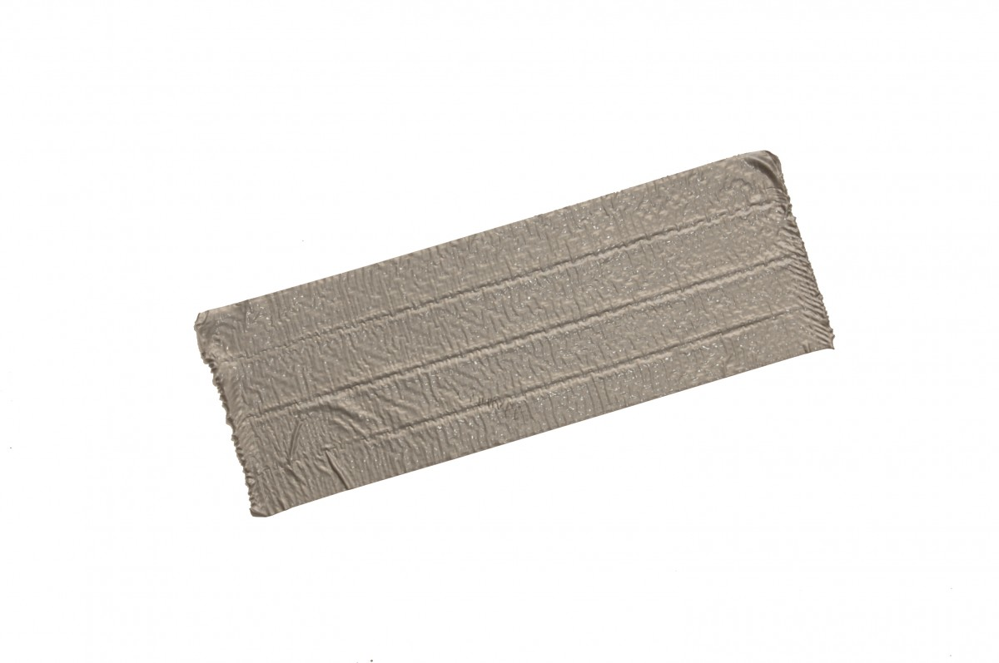

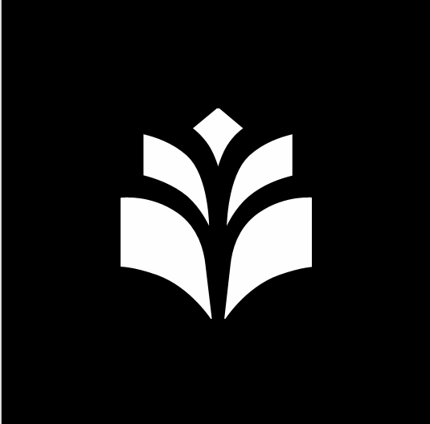

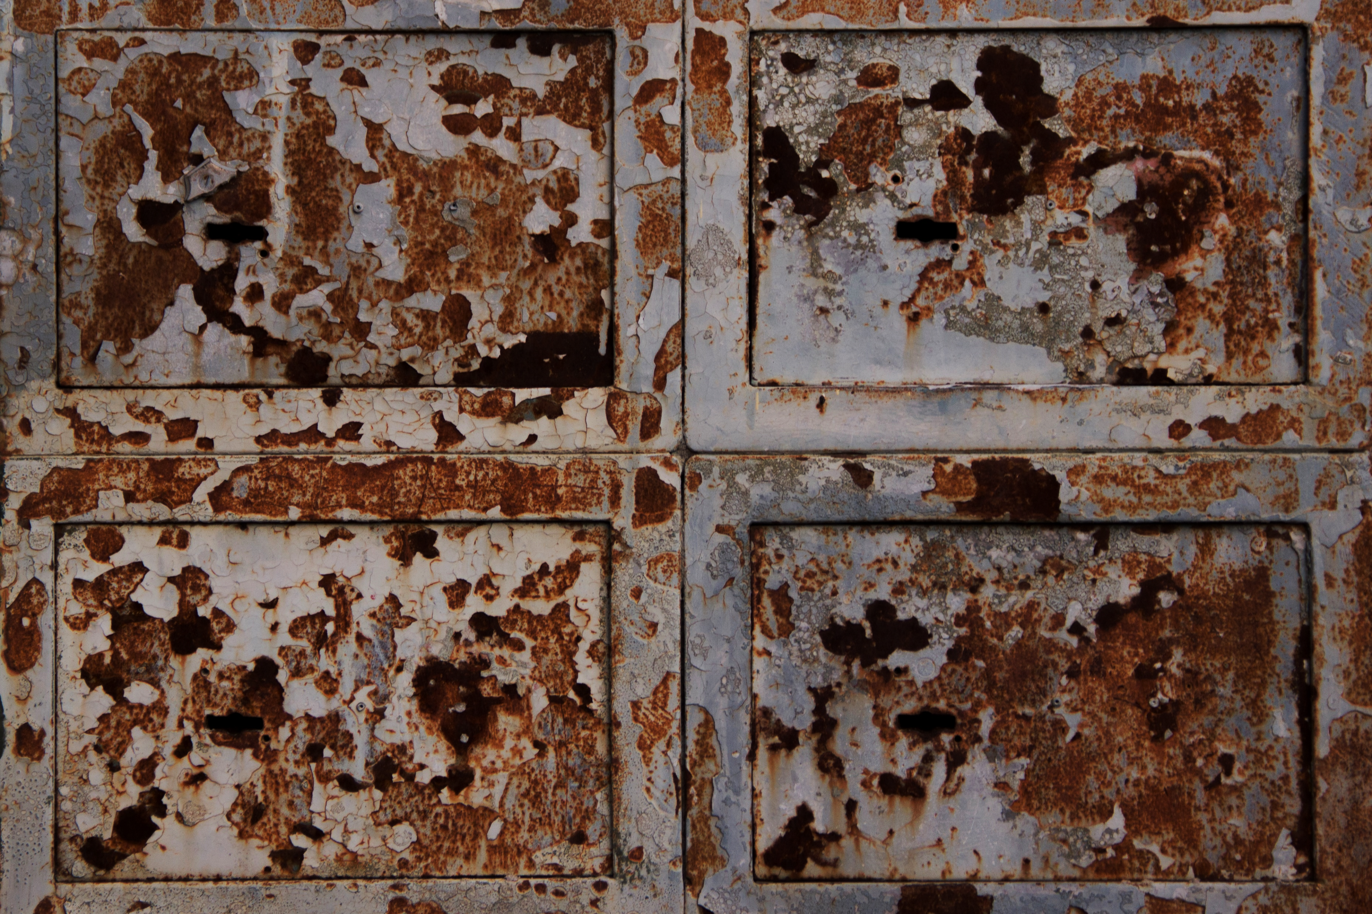
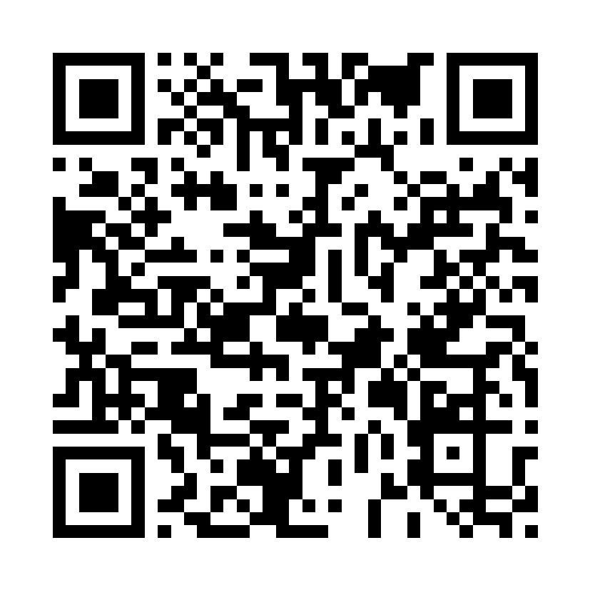
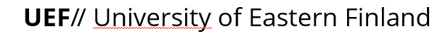
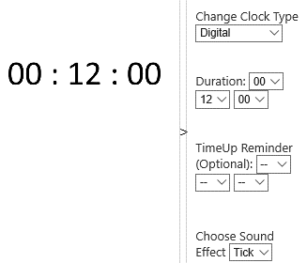
https://bit.ly/demopeli21
Pelaa yhteistyössä vieruskaverin kanssa

Slide 10
Hyvän pakopelin ominaisuuksia
Pelaamisen tunne
  Tunne, että voit vaikuttaa pelin etenemiseen itse: aktiivisuus, etsiminen, löytäminen, pulmien ratkaisu, asioiden yhdistely jne.
  Fyysiset pakopelit tukevat tätä voimakkaasti: Löydät taskulampun. Mitä sillä pitäisi tehdä?
Pulmatehtävien sopiva vaikeustaso
  Haastaa ajattelemaan laatikon ulkopuolelta
Immersio, flow-tila
  Aika menettää merkityksen
Yllätyksellisyys
Onnistumisen tunteet
Vau -efektit

Slide 11
Digitaalisen pakopelin haasteita?
Pelaamisen tunne
  Digitaalisessa pakopelissä pelin ohjattu rakenne tulee pelaajan silmille ehkä jo siksi, ettei pelissä voi liikkua. Pulman ratkaisutapoja on tasan yksi.
  Ei voi käyttää erilaisia esineitä kokeilemalla.
Pulmatehtävien sopiva vaikeustaso
  Jos peliä pelataan yksin, puuttuu pulman ratkaisusta tiimin erilaisten tietojen ja taitojen kompetenssi.
  Pelaaja voi jäädä äkkiä jumiin ja turhautua.
Immersio, flow-tila
  Puuttuu kaupallisten videopelien elokuvamaisuus ja monipuolinen digitaalinen ympäristö, joten jäljellä olevia tekniikoita pitää käyttää todella huolella ja ajatuksella.
Yllätyksellisyys
  Miten pelaajan voisi yllättää?
Onnistumisen tunteet
  Tuleeko riittävästi?
Vau –efektit
  Koska käytössä ei ole Hollywood –efektejä, on karvalakista pyrittävä nostamaan jonkunlainen pehmopupu.

Slide 12
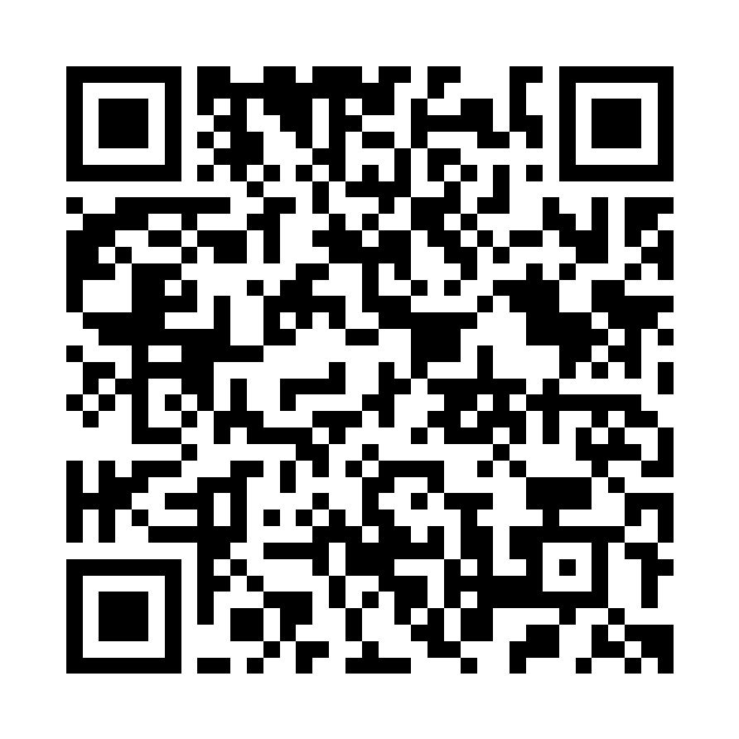
Esimerkki tekstin, videon ja äänen yhdistämisestä pulmatehtävään, ThingLink
https://www.thinglink.com/mediacard/1574788979683753985

Slide 13

Ajatuksia pulmatehtävistä
Fyysisessä pakopelissä olet fyysisesti jumissa. Toisaalta mukana on pelikavereita, joten
huonompikin peli pelataan usein loppuun.
Pulmatehtävät pienehköjä ja helpohkoja?
  Merkittävä asia: pelataanko yksin vai tiimissä?
  Pelin pitää edetä reippaasti ja tarjota fyysisiä pelejä enemmän onnistumisen tunteita, jotta kiinnostus pelissä pysyy.
  Fyysisessä huoneessa voi aina tutkia jotain muuta tai vain fiilistellä. Ruudulla olet jumissa, yksin. Se aiheuttaa vääränlaista turhautumista = Game over.
  Fyysisessä pelissä asioita jäsentää helpommin: naru + magneetti = poimi avain pullosta. Konkreettista. Digitaalisessa pelissä homma menee helposti sekavaksi.
Digitaalisen pelin voi lopettaa helposti klikkaamalla X.
Miten pitää pelaaja mukana pelissä?
Pakopelien tosifanit pelaavat pakopelejä innolla, mutta faneja on oikeasti aika vähän…

Slide 14
Miten haasteita voitaisi ratkaista?
Tarinan voima
  Tarinallisuus ja hyvä tarina kantaa pitkälle.
Yksinkertaistaminen
  Helpotetaan pulmatehtäviä, jotta pelaaja saa riittävästi onnistumisen tunteita ja pysyy pelissä mukana. (vrt. PlayStation ja Lego-pelit)
  Ruudulla näkyy informaatiota kerrallaan vain todella rajatusti. Tiivistäminen ja napakkuus.
Laatu / ulkoasu
  Se mitä näytetään pelaajalle, on pyritty tekemään laadukkaasti niin sisällön kuin visuaalisuuden näkökulmasta.
Pelissä ”liikkuminen” ja sosiaalinen aspekti?
  Voidaanko pelissä liikkua esimerkiksi eri huoneisiin? (ThingLink)
  Voiko pelissä oikeasti jutella eri hahmoille vaikkapa chatin kautta (jossa pelinvetäjä/avustaja vastaa roolissa)?
Tarjoile materiaalia ja vaihtoehtoja harkitusti. Annostele. Liian avoin ympäristö sekoittaa.
Vau –efektit
  Voimavarojen luova käyttö: listaa mitä osaat/pystyt tekemään. Pohdi, miten saisit hyödynnettyä kutakin yksitellen mahdollisimman hyvin. Mitä jos viulu osaakin puhua?
  Kilauta kaverille. Saisitko johonkin juttuun apua?

Slide 15
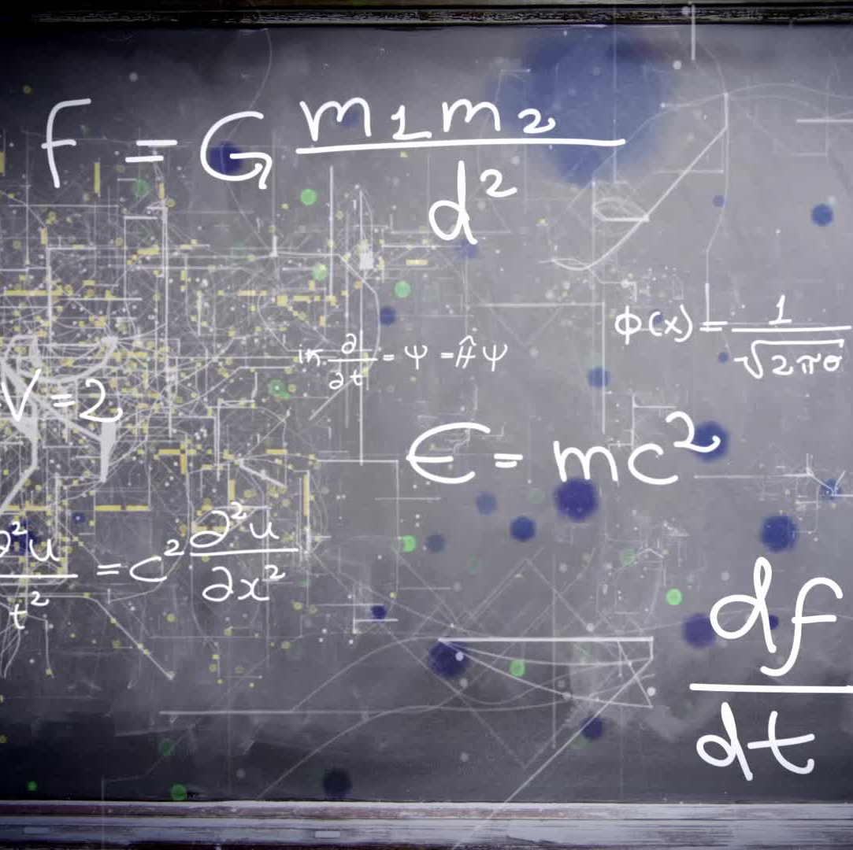
Digitaalisen pakopelin rakenne
Tässä on syytä huomioida digitaalisen ympäristön asettamat rajoitukset sekä muut realiteetit jopa fyysistä peliä tarkemmin.
KEEP IT SIMPLE!

Slide 16
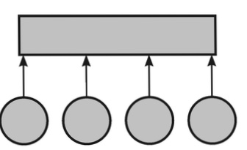
1. Avoin rakenne
Ratkaisu
Huonepakopelissä tämä voi olla koko pelin rakenne
Ei etenevää juonta
Mysteeri selviää?
Jos koko digitaalinen peli rakentuu näin, voi kokonaisuus olla sekava!
Sopii sovellettavaksi ”tällä ruudulla”, jonka jälkeen peli jatkuu lineaarisen mallin mukaisesti
Tai. Jokainen rasti on yksi virtuaalinen tila.

Slide 17
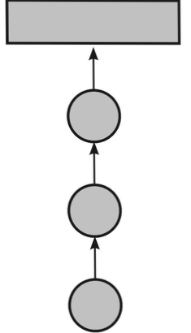
2. Polkurakenne (lineaarinen)
Ratkaisu
Digitaalisen pelin kokonaisuudelle selkeä ja toimiva malli.
Kun ”tehtävä 1” on suoritettu, siirrytään eteenpäin, eikä palata.
Avoin ympäristö on joskus hauskaa, mutta tällaisessa pelissä se voi aiheuttaa sekavuutta ja liiallista turhautumista.
Yhdessä pulmatehtävässä voi soveltaa avointa rakennetta siten, että pulmatehtävä rakentuu parista minitehtävästä, joista koostetaan tämän pulmatehtävän vastaus
Ratkaisu
Notes:
1h10

Slide 18
Muutamia soveltuvia alustoja digitaalisille pakopeleille
ThingLink
  Voi käyttää kuvia, ääntä ja videota monipuolisesti
  360 kuvat ja videot avaavat paljon mahdollisuuksia
  Liikkuminen kuvasta toiseen mahdollista
  Ehdolliset siirtymät (lukko)
  Mahdollista lisätä toisilla ohjelmilla tehtyä materiaalia upotuskoodilla
  Tietyt ominaisuudet maksulisenssin takana. Toisaalta ohjelma on erittäin monikäyttöinen myös tavallisessa arkisessa opetuksessa.
VAHVA SUOSITUS!

Slide 19
Muutamia soveltuvia alustoja digitaalisille pakopeleille
Pedanet
  Ilmainen ja monille tuttu (niin oppilaat kuin opettajat)
  Voi käyttää tekstiä, kuvaa ja videota suhteellisen hyvin
  Linkkien käyttäminen mahdollista
  Sivuja saa lukittua salasanoilla (lukot)
  Ulkoasu aika heikko
  Kokonaisuudesta tulee helposti sekava ja polkurakenteeseen voi eksyä
  Uudet avautuvat ikkunat ehdoton miinus. Helposti sulkee myös varsinaisen peli-ikkunan.
  Pedanet Pakopelissä: https://peda.net/joensuu/jm/lightabot-luonnos/pakopelit/pedanet-lukkona

Slide 20
Muutamia soveltuvia alustoja digitaalisille pakopeleille
Escapp
  UEF-serverillä: https://tinyurl.com/digipakopeli
  https://escapp.dit.upm.es/ (Madridin yliopiston serveri)
  Ilmainen, mutta vaatii kirjautumisen niin opettajalta kuin oppilailtakin
  Kielinä valittavissa vain espanja tai englanti
  Ohjattu pelin tekeminen
  Peli rajautuu vain tietyn tyyppiseksi (lineaarinen peli)
  Voidaan luoda pelitiimit, sekä peliajat
  Ei ole omakohtaisia käytännön kokemuksia
Kannattaa kokeilla

Slide 21
Muutamia pelejä ja esimerkkejä tutkittavaksi
Outokummun mysteeri, virtuaalinen pakopeli https://peda.net/p/outokummunpakopeli/outokummunmysteeri
Escape room grammar, peli: https://peda.net/joensuu/jm/lightabot-luonnos/pakopelit/esimerkkipelej%C3%A4/escape-room-grammar
Pakopeli ruotsinkieleen (fyysinen peli, blogi): https://reettaideoi.blogspot.com/2018/09/pakopeli-kappaleen-teksteista.html
Parikin digitaalista peliä & ideoita pulmiin: https://kasepeli.wordpress.com
Arvidin salainen matka, digitaalinen pakopeli 5-6lk. https://fi.barkescape.com
Tapaus Pekka Pikkola, digitaalinen pakopeli (Juuso Linnusmäki): https://www.thinglink.com/card/1427410776833916930?fbclid=IwAR01jOighnEZYtpupZhNb2xbBHYfINZ3Kq0JLfj8GNcjLqPJthaRX8O9GVU
Kadonnut testamentti, digitaalinen pakopeli (Juuso Linnusmäki): https://www.thinglink.com/mediacard/1427456515555459074?fbclid=IwAR1Z1BgpiJsnztOuaLfBBcqbzglXNO_3_eB4SmFoeGpW2XspCyro80f5Vz4
Terveystiedon digitaalinen pakopeli, learningapps.org –sivustoa hyödyntäen: https://sites.google.com/edu.mikkeli.fi/annanterveystiedonsivut/pakopelit-opetuksessa?fbclid=IwAR0tfg_TlYRvnVANarG8Ma4PrEGSoj5MdGMsJcozRLYU7e49DinZN0bs04s

Slide 22
Pulmatehtävien valmisteluun soveltuvia linkkejä (huomaa, että sisältävät paljon mainoksia. Katso tarkkaan, mitä klikkaat…)
POIMI NÄISTÄ IDEOITA JA HAKUSANOJA!
Salakirjoitusta: http://www.abcya.com/decoder_puzzle.htm
Feikki lentolippu: http://www.faketicketgenerator.com/
Feikki lentolippu 2: http://omatic.musicairport.com/
Anagrammin tekijä: https://www.wordplays.com/anagrammer
Viivakoodin tekijä: https://www.barcodesinc.com/generator/index.php
Braille pistekirjoitusta: http://www.geocachingtoolbox.com/index.php?lang=en&page=braille
Binääriluku kääntäjä: http://roubaixinteractive.com/PlayGround/Binary_Conversion/Binary_To_Text.asp
Uutisotsikko –kuva: https://www.breakyourownnews.com/
Digitaalinen versio Ceasar-kiekosta: https://inventwithpython.com/cipherwheel/
Erilaisia koodikieliä: https://www.braingle.com/brainteasers/codes/
Kaikenlaista sälää, mm. feikki Fb –julkaisuja: http://www.classtools.net/
Erilaisia koodeja: https://www.theproblemsite.com/reference/mathematics/codes/
Kryptogram: https://www.kidzone.ws/puzzles/cryptogram/index.asp
Feikkikuitteja: https://expressexpense.com/
Feikkishekkejä: https://expressexpense.com/
Luo feikkihahmoja: http://www.fakenamegenerator.com/gen-random-us-us.php
Feikki Twitter –postaus: http://simitator.com/generator/twitter
Hart Chart ”koodaus”: http://hartchartdecoding.com/#
Lukkofontti: https://www.dafont.com/lock.font
Logiikkatehtäviä lapsille: https://www.woojr.com/printable-logic-puzzles-for-kids/
Pulmatehtäviä: http://www.thinkablepuzzles.com/madgabs/index.shtml
Tee salakirjoitusta (esim. Ceasar): https://www.armoredpenguin.com/cipher/
Tee online muistipeli: https://matchthememory.com/
Morsekoodia: https://www.morseresource.com/morse/makemorse.php
Tee sanomalehti –klippi: https://www.fodey.com/generators/newspaper/snippet.asp

Slide 23
Pulmatehtävien valmisteluun soveltuvia linkkejä (huomaa, että sisältävät paljon mainoksia. Katso tarkkaan, mitä klikkaat…)
Sekalainen setti vihjeitä Padletissa: https://padlet.com/MrsFoster/ClueIdeas
Jaksollinen järjestelmä ja viestit: https://sciencenotes.org/list-words-made-periodic-table-element-symbols/
Kuvamanipulaatiota: https://photofunia.com/
Yhdistä pisteet –viesti: https://www.worksheetworks.com/math/geometry/graphing/secret-line-message.html
Feikkiresepti: http://www.prescriptionmaker.com/
Feikki ID-kortti: https://bighugelabs.com/badge.php
Tee ”virhe” –kuvake: http://atom.smasher.org/
Tee lunnasvaatimus: http://www.ransomizer.com/
Lunnasvaatimus 2: http://contactsheet.org/junk/ransom.html
Feikki kuitti 2: http://www.fakereceipt.us/sales_receipt.php
Käännä kuva online: https://pinetools.com/flip-image
Feikki tekstiviesti: https://ios7text.com/
Feikki tekstiviesti 2: http://iphonefaketext.com/
Salasana nettisivulle: https://thinfi.com/
Linkkilukko 2: https://jstrieb.github.io/link-lock/create/?fbclid=IwAR1j3aXenAy5uLAeuALMp5y0L4IhSny17qDrip7eZNKKbTyPwQWXR0yObtQ
Teksti nurinkurin: https://www.upsidedowntext.com/
Erilaisia aakkosia: http://luthorien.altervista.org/Tools/alphabets.htm
Wanted poster: https://www.mobilefish.com/services/wanted_poster/wanted_poster.php
Tee koodinpurku taulukko: http://worksheetgenius.com/design.php?worksheet=codebreaker
GoogleForms lukkona: https://peda.net/joensuu/jm/lightabot-luonnos/pakopelit/gfl
Tehtäväideoita itsetehtyyn peliin (fyysiset pelit, mutta ideoita voi soveltaa myös digipeliin): https://www.exite.fi/fi/tehtavaideoita-itsetehtyyn-pakopeliisi/
PAKOPELIT OPETUKSESSA:
Sivusto sisältää kaikenlaista tietoa pedagogisten pakopelien suunnittelusta ja toteutuksesta: https://peda.net/joensuu/jm/lightabot-luonnos/pakopelit

